Slide 1
登壇者の皆さまへ
表紙およびスポンサー様／後援コミュニティの紹介 のスライドは、全セッションで表示いただくよう、 ご理解・ご協力よろしくお願いいたします
必ずしもすべて読み上げる必要は、ございません
それ以外のスライドについて、ご自身のテンプレートを活用したい方は、そちらを利用いただいてかまいません
ハッシュタグは #sendaiitfes #XXYYYZ です
XX：登壇日（28または29）
YYY：部屋番号（105,111,112,128,221,201-213のいずれか）
Z：セッション通し番号（1,2,3,4,5,23,45のいずれか）

Slide 2

まだまだ間に合う！ 文系＆理系の就職活動に役立つ ITキーワード解説
#sendaiitfes #282015
清水 優吾（Microsoft MVP for Data Platform）
杉本 和也（Microsoft MVP for Business Solutions）
鈴木 雅宏（Microsoft MVP for Business Solutions）
吉島 良平（Microsoft MVP for Business Solutions）

Slide 3
仙台IT文化祭を支えてくださっている スポンサー様／後援コミュニティのご紹介

Slide 4



プラチナスポンサー ゴールドスポンサー

Slide 5


Tシャツスポンサー シルバースポンサー

Slide 6


スタンプラリースポンサー ロゴスポンサー

Slide 7


グッズスポンサー メディアスポンサー

Slide 8
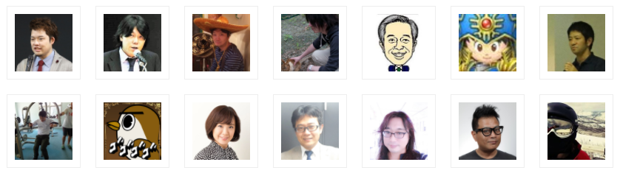

個人/団体スポンサー オフィシャルコミュニティ

Slide 9
まだまだ間に合う！ 文系＆理系の就職活動に役立つ ITキーワード解説
#sendaiitfes #282015
清水 優吾（Microsoft MVP for Data Platform）
杉本 和也（Microsoft MVP for Business Solutions）
鈴木 雅宏（Microsoft MVP for Business Solutions）
吉島 良平（Microsoft MVP for Business Solutions）

Slide 10


本セッションは
撮影可 録音可
音には配慮
お願いいたします

Slide 11
皆さまからの質問を募集しています！
以下のハッシュタグを使って、ツイートして ください！
#sendaiitfes #282015
セッション中、いただいた質問へお答えいたします

Slide 12
皆さまへのご案内

Slide 13
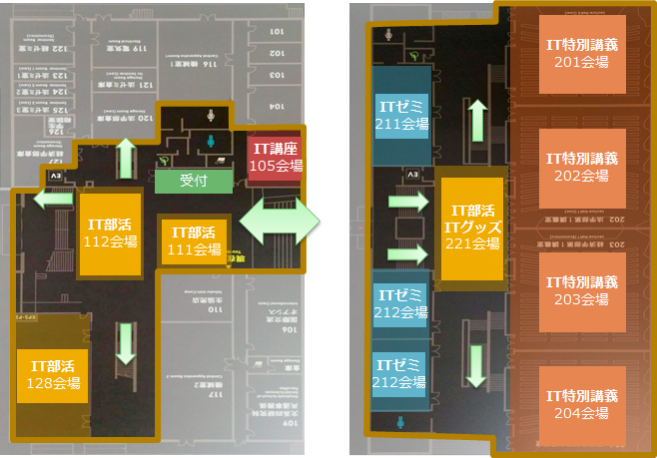
皆さまへのご案内
この後『Ask the Speaker / ITなんでも相談室』 212会場 にしばらくいます
ご質問やご相談、キーワード などでわからないことや、 もっと聞きたいことが ありましたら、お気軽に お越しください！
アンケート回答へのご協力を よろしくお願いいたします！
■文科系総合講義棟(C19)1F ■文科系総合講義棟(C19)2F
Ask the Speaker / ITなんでも相談室

Slide 14
まだまだ間に合う！ 文系＆理系の就職活動に役立つ ITキーワード解説
#sendaiitfes #282015
清水 優吾（Microsoft MVP for Data Platform）
杉本 和也（Microsoft MVP for Business Solutions）
鈴木 雅宏（Microsoft MVP for Business Solutions）
吉島 良平（Microsoft MVP for Business Solutions）

